Slide 1

اختبار الفصل
أ.أحـمـد الأحـمـدي @ahmad9963

Slide 2


أ.أحـمـد الأحـمـدي @ahmad9963

Slide 3
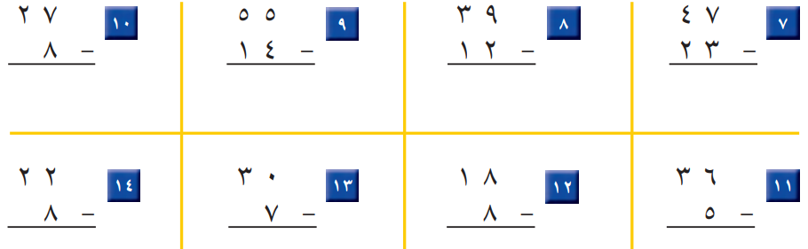
أ.أحـمـد الأحـمـدي @ahmad9963

Slide 4



أ.أحـمـد الأحـمـدي @ahmad9963

Slide 5

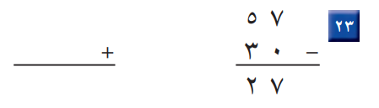

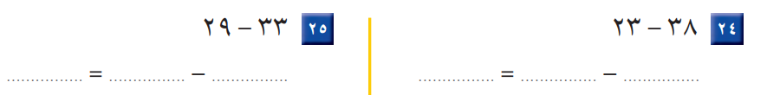
أ.أحـمـد الأحـمـدي @ahmad9963

Slide 6


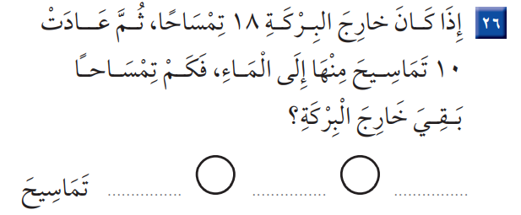
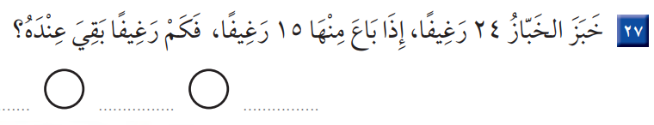
أ.أحـمـد الأحـمـدي @ahmad9963

